Slide 1
תכנות מונחה עצמים
נושא 7 המסלול הקצר ביותר בגרף
אלגוריתם של Dijkstra
אליזבט איצקוביץ, elizabeti@ariel.ac.il
מחלקה למדעי המחשב
אוניברסיטת אריאל בשומרון

Slide 2
המסלול הקצר ביותר בגרף אלגוריתם של Dijkstra
אלגוריתם של דייקסטרה פותר את בעיית מציאת המסלול הקצר ביותר ממקור יחיד עבור גרף (מכוון או לא מכוון) ממושקל G=(V,E) במקרה שבו כל משקולות הצלעות הם
אי-שליליים. המשקולות בגרף מסמלות מרחק. משמעותו של המסלול הקצר ביותר בין שתי נקודות היא המסלול בעל סכום המשקולות הנמוך ביותר בין שני הקדקודים.
אלגוריתם של דייקסטרה מוצא מסלולים קצרים ביותר מקדקוד מקור s לכל קדקודי הגרף.
בתמצית ניתן לסכם את פעולת האלגוריתם.

Slide 3
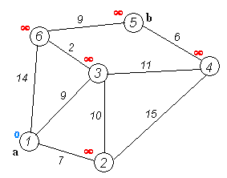
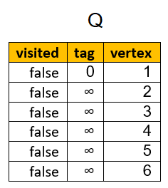
המסלול הקצר ביותר בגרף אלגוריתם של Dijkstra
פעולת האלגוריתם
הגרף נתון כמטריצת שכנות (או רשימת שכנות). עבור כל קדקוד, מסומן האם
ביקרו בו או לא ומה מרחקו מקדקוד המקור. בהתחלה כל הקדקודים
מסומנים כאילו לא ביקרו בהם, ומרחקם מוגדר כאינסוף.
דוגמה: נתבונן בגרף שבאיור. נניח רוצים למצוא את המרחק הקצר ביותר
מקדקוד -1 לכל קדקודי הגרף.
ליד כל קדקוד מסומן בתווית אדומה - אורכו של המסלול הקצר ביותר בין
קדקוד זה לקדקוד 1. בגלל שעוד לא גילינו את קדקודי הגרף האורך ההתחלתי
בין קדקוד 1 לכל קדקוד הגרף הוא אינסופי.

Slide 4
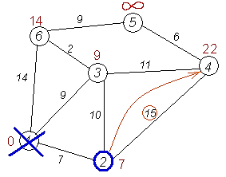
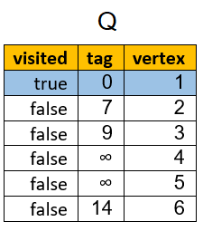
המסלול הקצר ביותר בגרף אלגוריתם של Dijkstra
הצעד הראשון. המשקל המינימאלי הוא של קדקוד 1.
השכנים של קדקוד 1 הם קדקודים 2, 3 ו -6. השכן הראשון
של קדקוד 1 הוא קדקוד 2 כוון שאורכו עד קדקוד 1 מינימאלי
ושווה 7. אורכו המסלול הקצר ביותר שווה לסכום של
תווית שלו ואורך הצלע שבין 1 ל-2 שווה 0 + 7 = 7.
7 קטן מאינסוף לכן התווית החדשה של קדקוד 2 היא 7.
אנו בצעים את אותה פעולה עם שני השכנים האחרים של
קדקוד 1 – עם קדקוד 2 וקדקוד 6.
גילינו את כל השכנים של קדקוד 1 וחישבנו את המרחק
המינימאלי בין קדקוד 1 לבין קדקודים 3, 2, ו-6. סיימנו
טיפול בקדקוד 1 ונסמן אותו כ-visited=true.

Slide 5
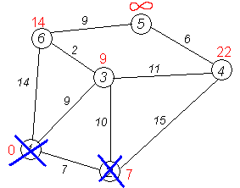
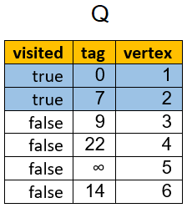
המסלול הקצר ביותר בגרף אלגוריתם של Dijkstra
הצעד השני. שוב, אנו מוצאים את הקדקוד "הקרוב ביותר"
לקדקוד 1 – זהו קדקוד 2. השכנים של 2 הם 3 ו-4.
ננסה להפחית את התווים שלהם. לשם כך ננסה להשיגם דרך
קדקוד 2. המרחק בין 1 ל-3 דרך 2 שווה
7+10= 17 ו- 17>9 לכן התווית של 3 לא משתנה.
השכן הבא של 2 – קדקוד 4. המרחק מ-1עד 4 דרך 2 שווה
15+7=22 ו- 22<∞ לכן קדקוד 2 מקבל תווית חדשה – 22.
סיימנו טיפול בקדקוד 2 ונמחק אותו מהגרף.

Slide 6
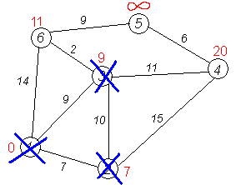
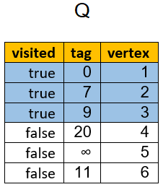
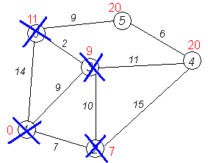
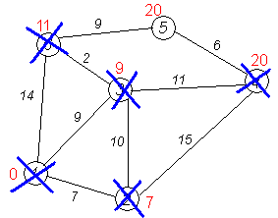
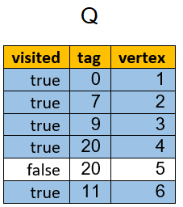
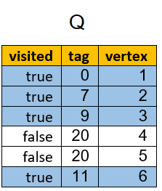
המסלול הקצר ביותר בגרף אלגוריתם של Dijkstra
צעדים הבאים:

Slide 7
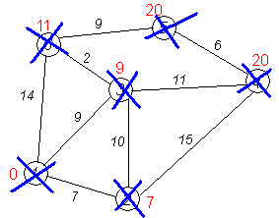
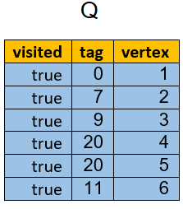
המסלול הקצר ביותר בגרף אלגוריתם של Dijkstra
האלגוריתם מסתיים כאשר כל הקדקודים נמחקו. התוצאה של האלגוריתם ניתן לראות באיור האחרון: המסלול הקצר ביותר מ -1 ל -2 שווה 7, ל-3 שווה 9, ל- 4,5 שווה 20 ל-6 שווה 11.

Slide 8
המסלול הקצר ביותר בגרף אלגוריתם של Dijkstra
Dijkstra's algorithm Pseudo-Code
class Edge
int vert
double weight
public Edge(int v, double w)
vert = v
weight = w
end-constructor
end-class-Edge

Slide 9
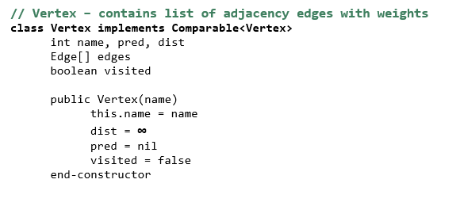
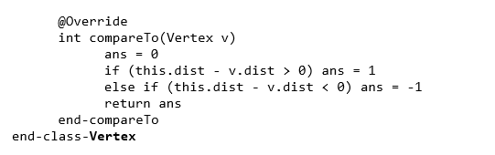
המסלול הקצר ביותר בגרף אלגוריתם של Dijkstra

Slide 10
המסלול הקצר ביותר בגרף אלגוריתם של Dijkstra
Q – Priority Queue (MinHeap), contains vertices with tags
G – array of vertices
S – the source vertex

Slide 11
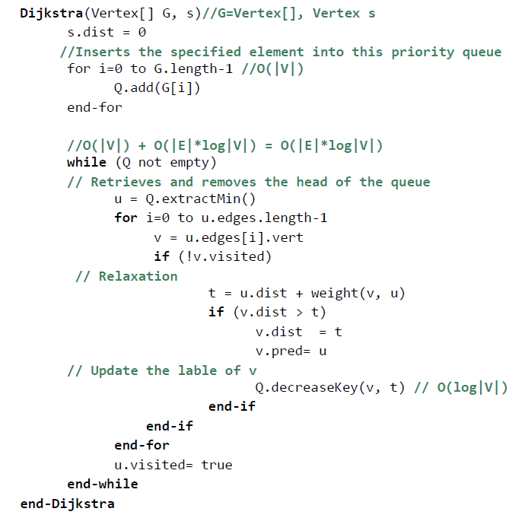
המסלול הקצר ביותר בגרף אלגוריתם של Dijkstra

Slide 12


המסלול הקצר ביותר בגרף אלגוריתם של Dijkstra
סיבוכיות האלגוריתם תלויה במבנה הנתונים השומר את הקדקודים שטרם ביקרנו בהם:
אם מדובר ברשימה או במערך, הסיבוכיות היא
אם משתמשים בערימה בינומית הסיבוכיות משתפרת:

Slide 13
המסלול הקצר ביותר בגרף אלגוריתם של Dijkstra
כמו ב-BFS אלגוריתם של דייקסטרה מאפשר לחשב את המסלול הקצר ביותר
בין שני קדקודים בגרף ממושקל (קשיר או לא קשיר):
getPath(G, u, v){
Dijkstra(G, u)
t = v
String path = t
while(t != u)
t = t.pred
path = t + path
end-while
return path
end-getPath

Slide 14

את השאלות יש לשאול בפורום הקורס
(מידע אישי – מודל)

